Slide 1
TIẾNG VIỆT 2
Tập 1
Tuần 10
Tự đọc sách báo:
Đọc sách báo viết về học tập

Slide 2
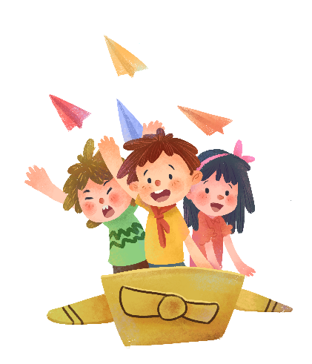

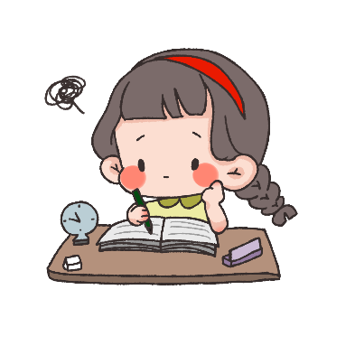
KHỞI ĐỘNG

Slide 3
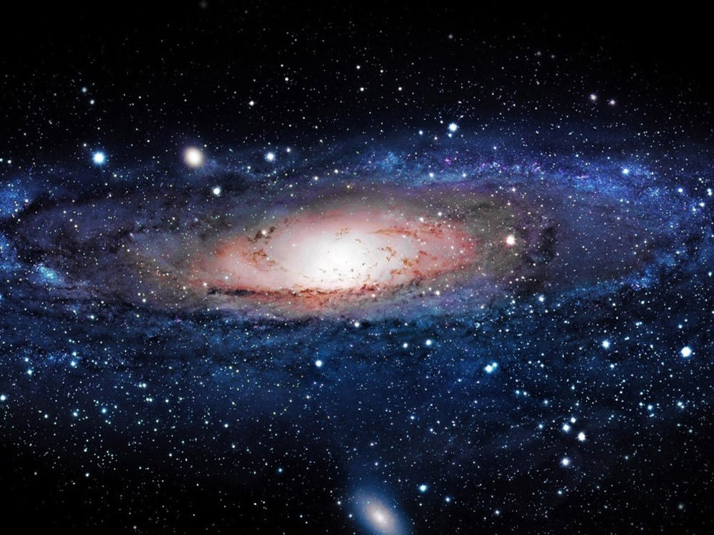
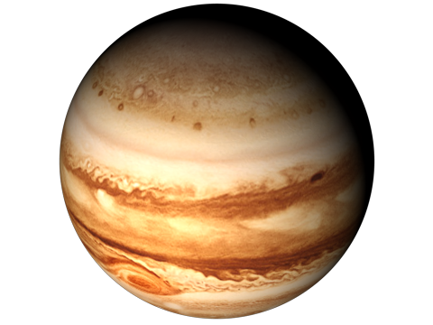
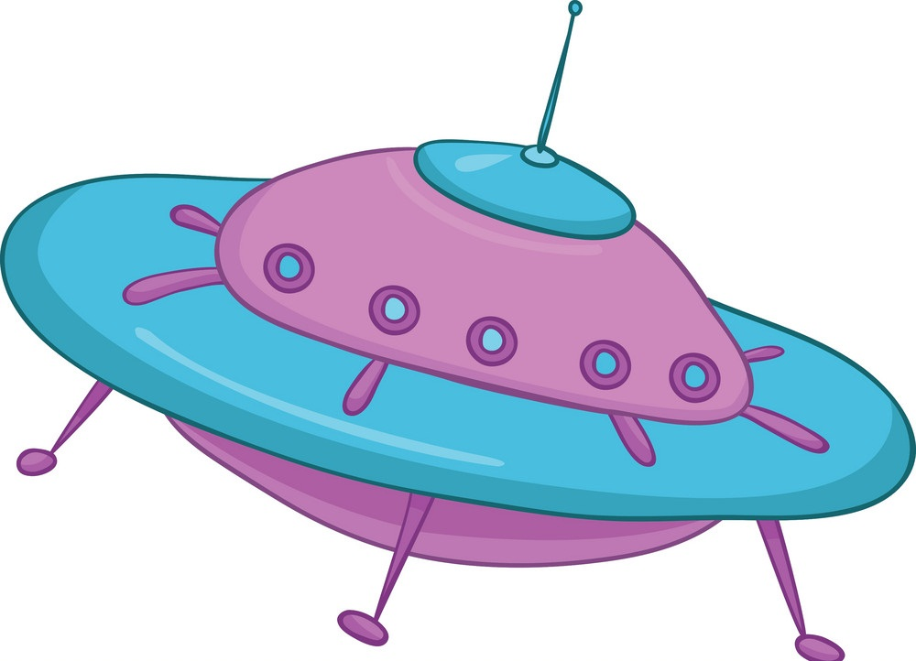
DU HÀNH VŨ TRỤ
HƯỚNG DẪN
Thầy cô kích chuột vào màn hình để bắt đầu trò chơi.
Kích chuột vào đĩa bay để di chuyển tới hành tinh ghé thăm, kích chuột vào tên hành tinh sẽ di chuyển đến slide có câu hỏi tương ứng.
Tại slide câu hỏi, kích chuột vào màn hình hiện đáp án (đối với câu trả lời ngắn)
Sau khi HS trả lời đúng câu hỏi, kích vào hình ảnh người ngoài hành tinh để quay về slide chính.
Sau khi hoàn thành các câu hỏi, kích vào “NGÔI NHÀ” để chuyển đến slide kết của trò chơi.
HƯỚNG DẪN
Người ngoài hành tinh muốn ghé thăm các hành tinh trong dải ngân hà, các em hãy giúp bạn trả lời đúng các câu hỏi nhé!
BẮT ĐẦU

Slide 4
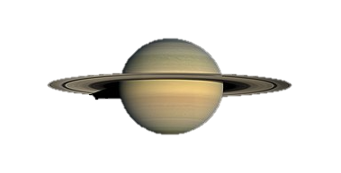



Sao Mộc
Sao Kim
Sao Hỏa
Sao mộc

Slide 5
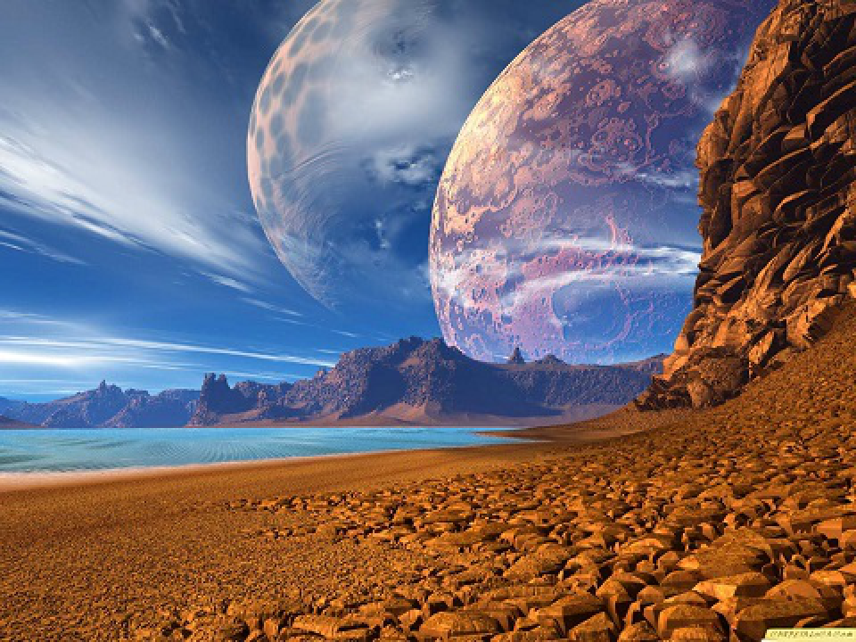
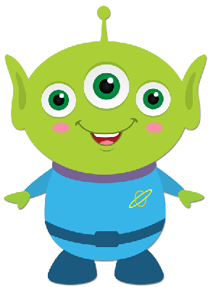
Như cái kẹo nhỏ
Chữ hỏng xóa ngay
Học trò ngày nay
Vẫn dùng đến nó?
A. Cục tẩy.
B. Cái bút.
C. Cái khăn

Slide 6
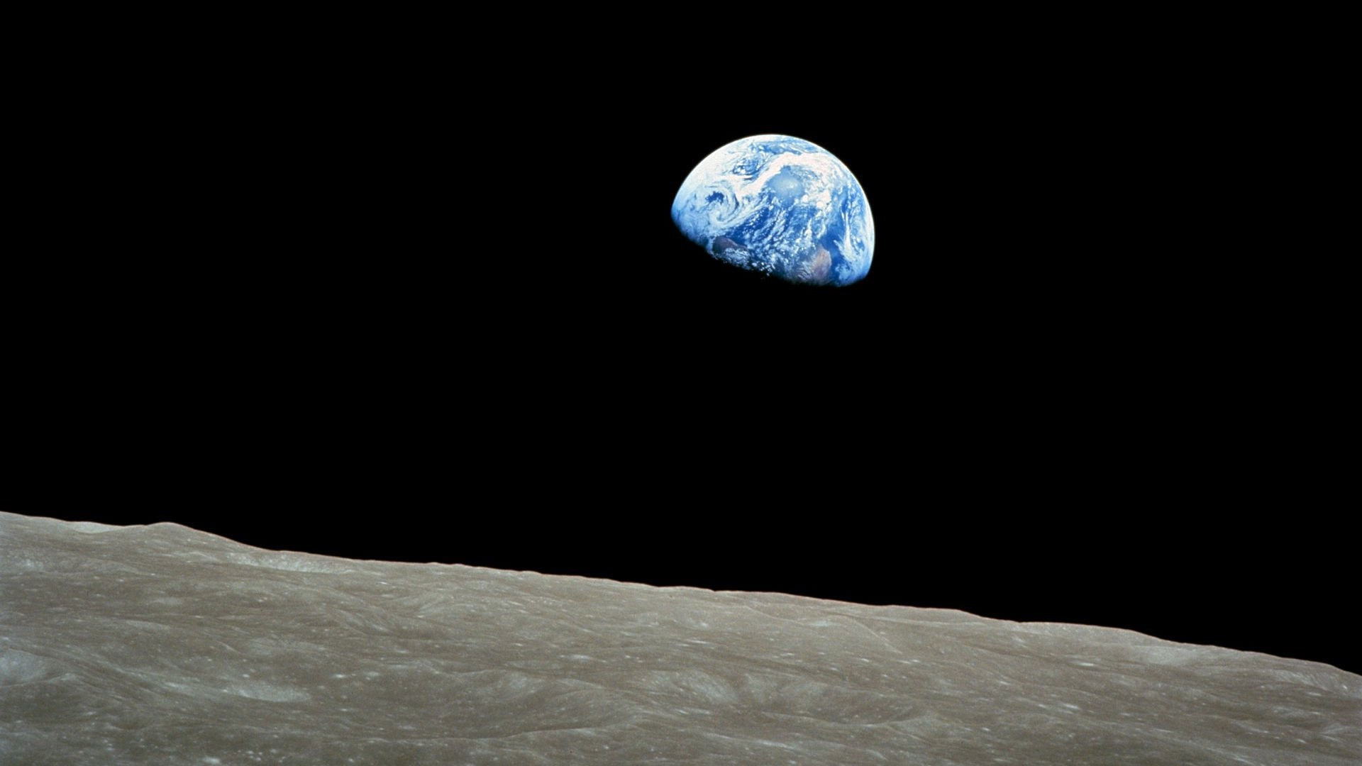
Áo em có đủ các màu
Thân em trắng muốt như nhau thẳng hàng
Mỏng dày là ở số trang
Lời thầy cô, kiến thức vàng trong em.
Là cái gì ?
A.Quyển sách
B. Quyển vở.
C.Hộp bút

Slide 7
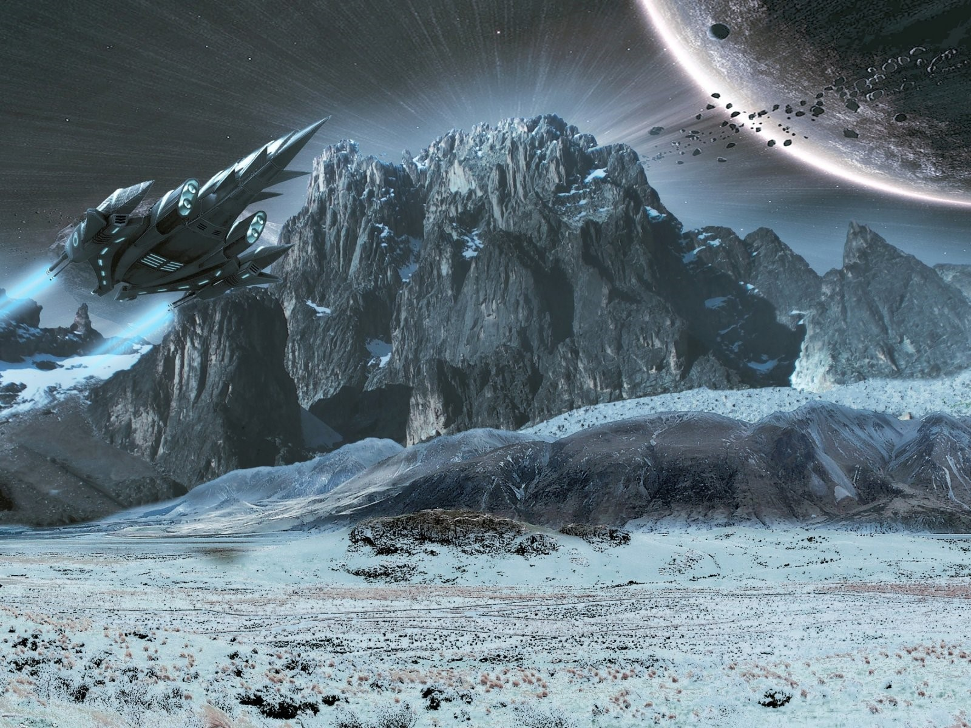
Bộ phận in đậm trong câu sau trả lời cho câu hỏi nào?
Hải vẽ bức tranh bàn tay.
- Bộ phận in đậm “vẽ bức tranh bàn tay” trả lời cho câu hỏi làm gì?
- Hải làm gì?

Slide 8
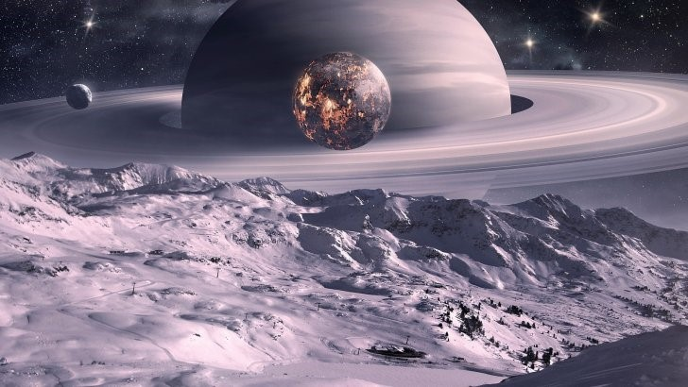

Bộ phận in đậm trong câu sau trả lời cho câu hỏi nào?
Áo quần sạch sẽ.
Bộ phận in đậm “sạch sẽ” trả lời cho câu hỏi thế nào ?
Áo quần thế nào ?

Slide 9
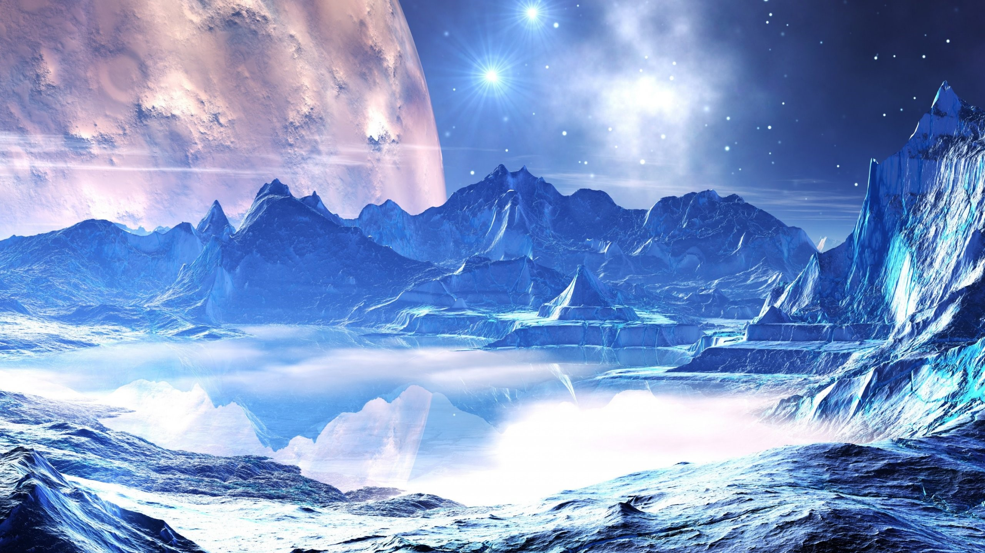

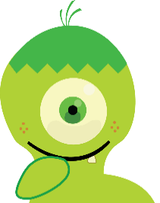

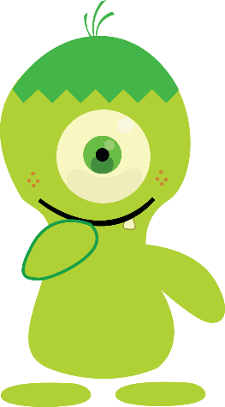
Chào mừng bạn đã đến hành tinh của chúng mình!

Slide 10
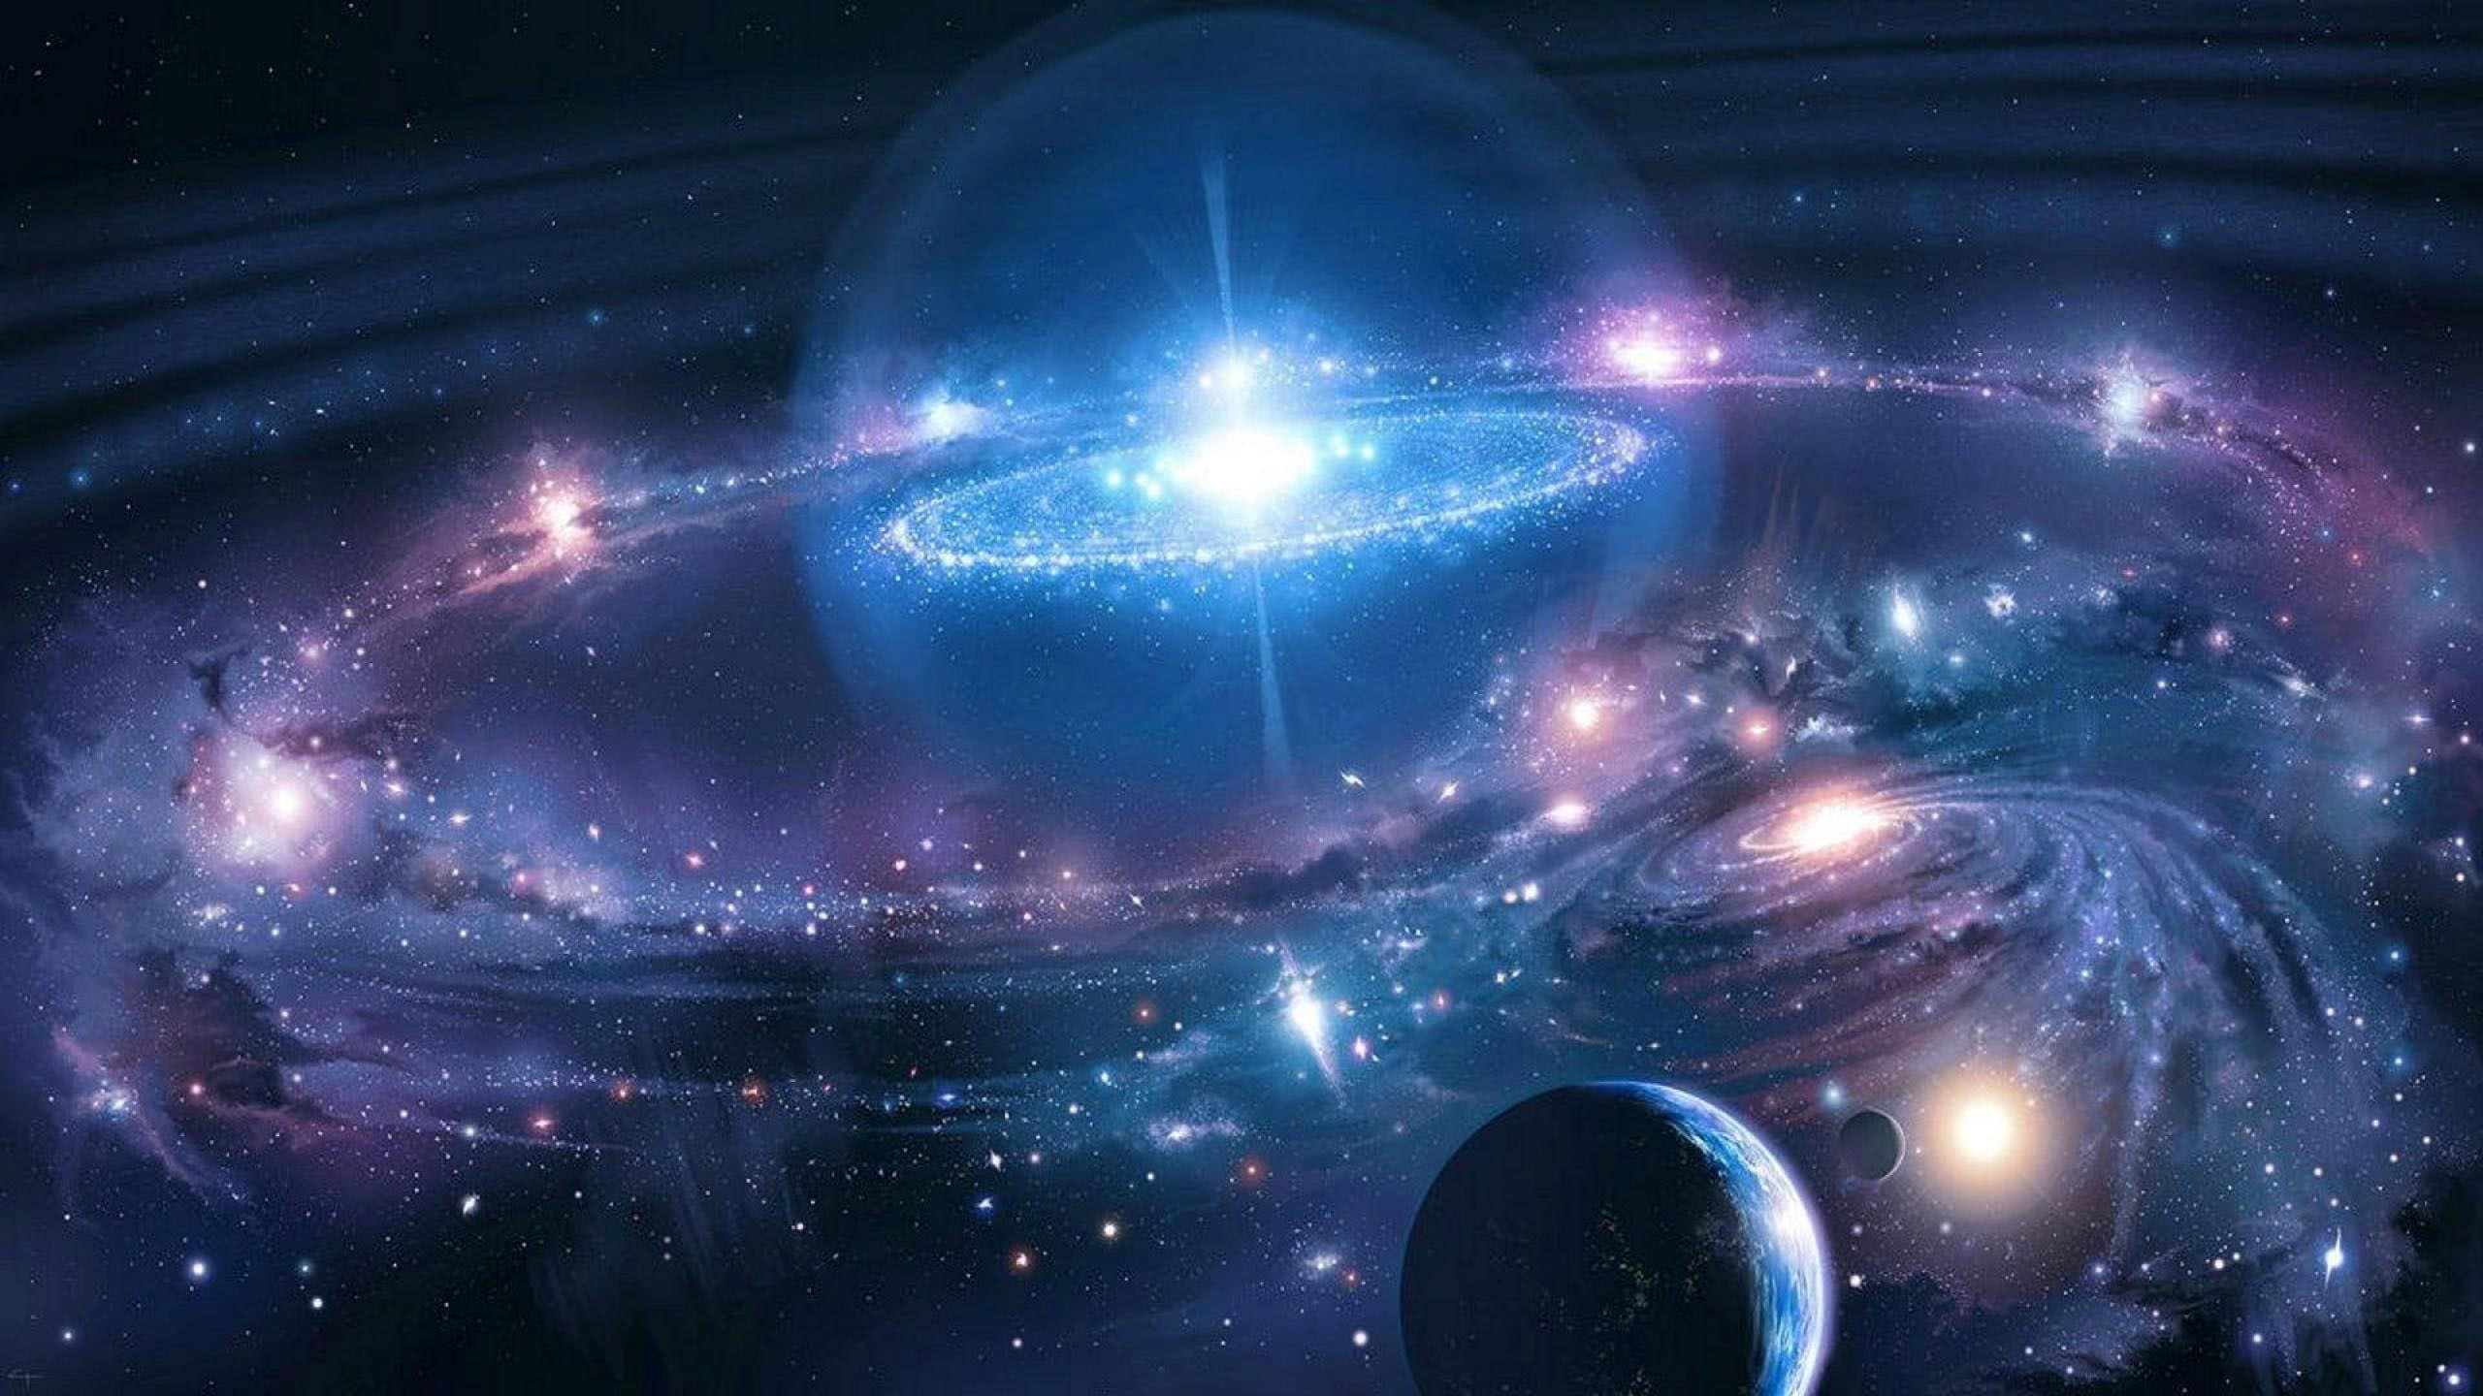
ĐÂY LÀ MỘT CHUYẾN DU HÀNH TUYỆT VỜI CỦA CHÚNG MÌNH. TẠM BIỆT MỌI NGƯỜI

Slide 11


Đọc sách báo viết về học tập
Giới thiệu sách:
- Tên sách
- Tên tác giả
- Tên nhà xuất bản

Slide 12

Chào các bạn! Hôm nay, mình đem tới cuốn sách “Danh nhân âm nhạc”. Do tác giả Nguyễn Trường biên soạn.

Slide 13

“Kể chuyện gương hiếu học” được biên soạn bởi 2 tác giả Hoàng Trang và Phương Thùy. Sách gồm 199 trang, in theo khổ 13x 21 cm do NXB Văn học ấn hành.
Cuốn sách bao gồm 41 câu chuyện kể về những tấm gương hiếu học được nhiều người biết đến trong lịch sử dân tộc cũng như lịch sử thế giới . Hi vọng các bạn sẽ có những trải nghiệm thú vị khi đọc cuốn sách.

Slide 14

Chia sẻ nhóm đôi

Slide 15
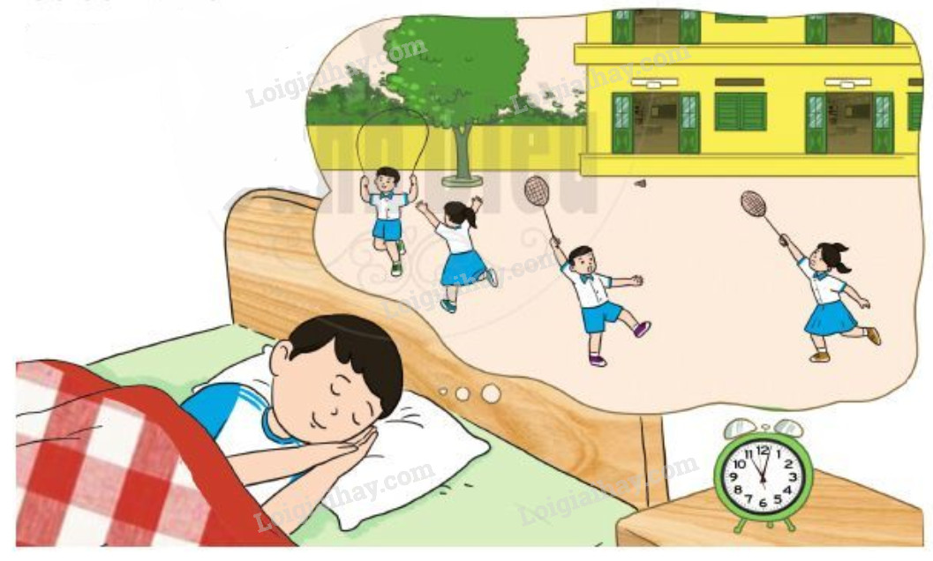
Yêu lắm trường ơi
Lời cô ngọt ngào
Thấm từng trang sách
Ngày không đến lớp
Thấy nhớ nhớ ghê.
Có đêm trong mơ
Bỗng cười khúc khích
Ngỡ đang ở lớp
Cùng bạn đùa vui…
NGUYỄN TRỌNG HOÀN
Em yêu mái trường
Có hàng cây mát
Xôn xao khúc nhạc
Tiếng chim xanh trời.
Mỗi giờ ra chơi
Sân trường nhộn nhịp
Hồng hào gương mặt
Bạn nào cũng xinh.
Yêu lớp học em
Có khung cửa sổ
Có bàn tay lá
Quạt gió mát vào.

Slide 16
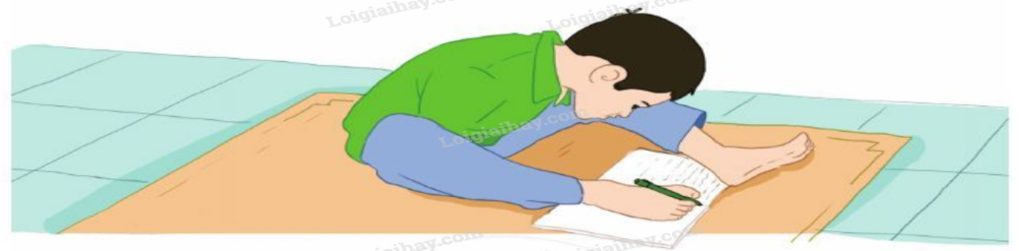
4. Đọc lại (hoặc kể lại) cho các bạn nghe một truyện ( một đoạn truyện bài thơ, bài báo) em vừa đọc.
Bàn chân kì diệu
Nguyễn Ngọc Ký bị liệt hai tay từ nhỏ. Thấy các bạn đến trường, Ký thèm lắm. Em đến lớp xin học. Nhưng nhìn hai cánh tay Ký, cô giáo lắc đầu. Ký vừa chạy về vừa khóc.
Mấy hôm sau, cô giáo đến nhà thăm Ký. Thấy em đang cặp một mẩu gạch giữa hai ngón chân, hí hoáy tập vẽ xuống sân những nét nguệch ngoạc, cô rất xúc động.
Cô giáo nhận Ký vào học. Cô trải chiếu cho em ngồi tập viết. Cây bút bướng bỉnh không nghe lời làm ngón chân Ký mỏi nhừ, còn giấy thì nhàu nát, mực dây nhoe nhoẹt. Nhưng Ký không nản. Trên chiếc chiếu nhỏ ở góc lớp không bao giờ vắng mặt Ký. Nhờ luyện tập kiên trì, Ký học rất giỏi, hai lần được vinh dự nhận Huy hiệu Bác Hồ.
Học hết phổ thông, Ký vào trường đại học, rồi trở thành thầy giáo. Năm 1992, thầy Nguyễn Ngọc Ký được phong danh hiệu cao quý Nhà giáo Ưu tú.
Cây yêu chim quá!
Cái mỏ xinh xinh
Chăm nhặt, chăm tìm
Bắt sâu cho lá.
Chào chim sâu đấy.

Slide 17
Hoc10 chúc các em học tốt!

